Slide 1
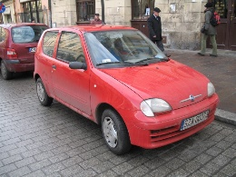
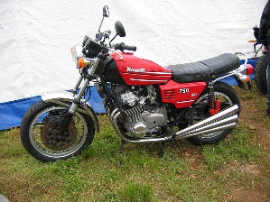
Problema con sistemi lineari
Esempio 1
In un garage ci sono 14 tra auto e moto.
Le ruote sono 48.
Quante sono le auto e quante le moto ?
www.matematicapovolta.it

Slide 2
Problema con sistemi lineari
Esempio 1
In un garage ci sono 14 tra auto e moto.
Le ruote sono 48. Quante sono le auto e quante le moto ?
Si può indicare con M il numero delle moto.
totale ruote moto 2xM
La quantità delle auto può essere indicata con A.
Totale ruote auto 4xA
M+A=14
2M+4A=48
www.matematicapovolta.it

Slide 3
Metodo di riduzione
Problema con sistemi lineari - Esempio 1
Moltiplicando i termini della prima equazione per -2
Sommando le due equazioni
M + A = 14
-2M - 2A = -28
2M + 4A = 48
+
2M + 4A = 48
2A = 20
Sostituendo
Le Auto sono 10 e le moto sono 4
www.matematicapovolta.it

